Slide 1
Modelos de predição da nota média de participantes do ENEM
Giovani de Almeida Valdrighi

Slide 2

ENEM
O (ENEM) é realizado anualmente desde 1998 com o objetivo de analisar o conhecimento de alunos que concluíram a educação básica.
ENEM se tornou instrumento para a distribuição de bolsas de ensino superior, com o ProUni, SISU, FIES.
Se tornou importante porta de entrada para melhores condições de vida.

Slide 3
Objetivo
Desenvolver modelos capazes de predizer para cada participante a nota média obtida utilizando das informações disponibilizadas no momento de inscrição.
Analisar quais são os fatores que se relacionam com o desempenho do aluno.

Slide 4
Dados
Anualmente são disponibilizados microdados sobre os participantes do ENEM, dados individuais coletados no momento de inscrição de cada um dos participantes.
Podem ser separados nas seguintes categorias:
informações do participante;
informações sobre a escola em que o participante se formou;
informações sobre a escola em que o participante fez a prova;
informações sobre necessidade de atendimento especial;
resposta de 27 questões socio-econômicas.

Slide 5
Dados
Necessitaram de um pequeno processo de limpeza, com a remoção de algumas colunas que não desejamos utilizar no modelo ou que tornaram a modelagem computacionalmente custosa.

Slide 6
Análise Exploratória dos Dados
Foi produzida uma análise exploratória dos dados para obtermos uma intuição inicial sobre o comportamento dos dados e as relação dos preditores com a variável predita.

Slide 7
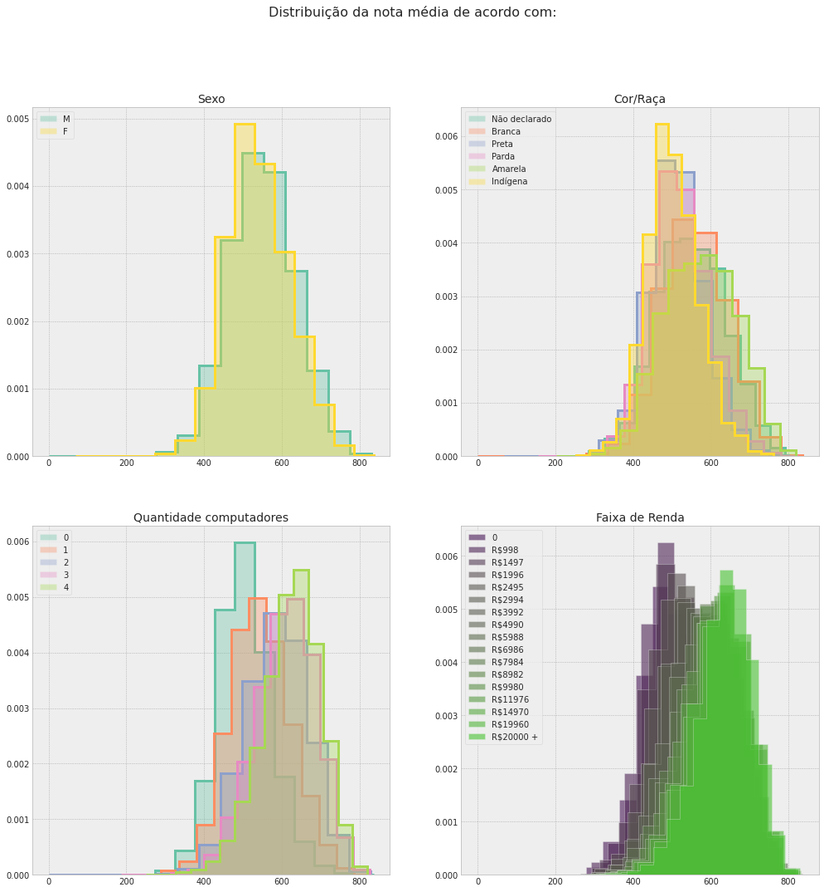

Slide 9
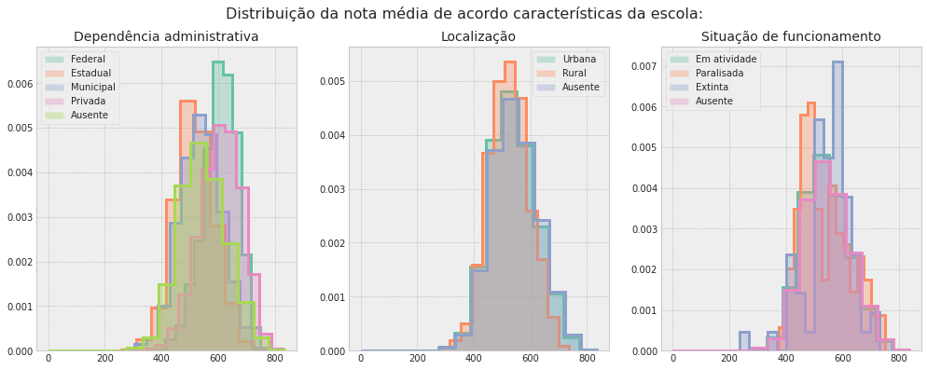

Slide 10
Modelos
3 modelos:
Árvore de decisão
Árvore de decisão com boosting (CatBoost)
Floresta aleatória (Distributed Random Tree)
Afinamento dos hiper-parâmetros utilizando separação em treino e teste e validação cruzada.

Slide 11
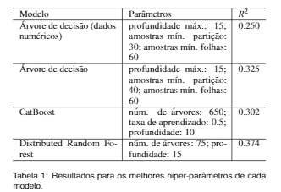
Resultados
Melhor modelo foi o Distributed Random Tree com R² de 0.37
Todos modelos obtiveram R² em torno de 0.2 e 0.3,
R² baixo, porém apresenta resultados interessantes por tratar da predição de uma variável com alta variância e que possui inúmeros aspectos sociais e cognitivos que a influenciam.

Slide 12
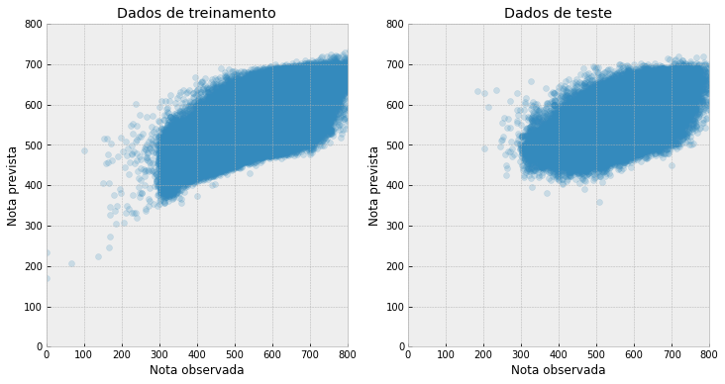
Resultados

Slide 13
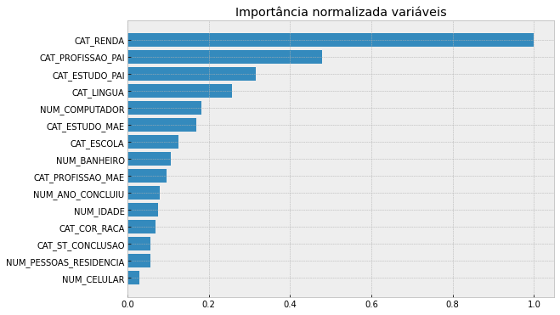
Importância das variáveis

